Slide 1
Covid Counters AWS
Cloud Computing Project
Ciammaruconi Daniele
Caparvi Giorgio
Notes:
Covid Counters è un servizio che permette agli utenti di identificarsi (in modo totalmente anonimo) come positivi al covid19 o guariti, in modo da dare una stima più precisa possibile del numero di persone attualmente malate o guarite

Slide 2
Development Diagram
Gateway
Counters
DB
React
Eureka
Notes:
Questo è lo schema del diagramma: la chiamata parte dal front-end, passa attraverso il gateway, Eureka instrada la chiamata verso il micro servizio che interroga il database. Dal micro servizio la risposta passa da eureka al gateway e arriva al frontend

Slide 3
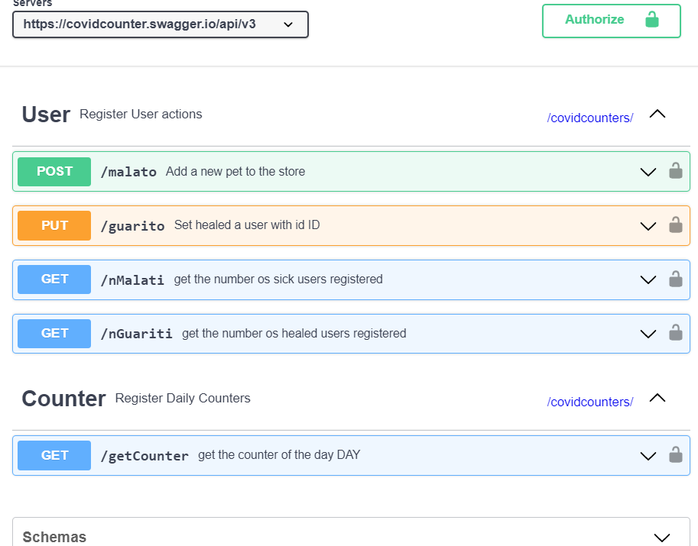
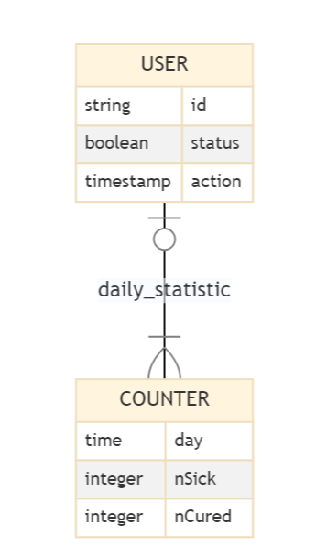
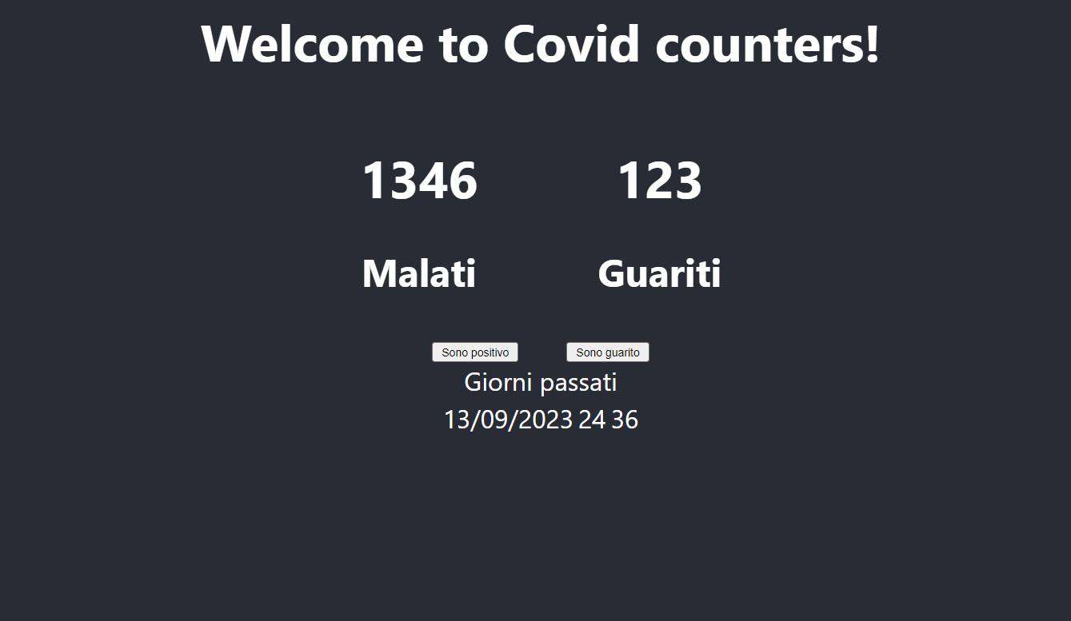
DB/service/front
Notes:
Passiamo ora a descrivere velocemente come abbiamo analizzato e costruito ogni componente del servizio: DB: ci sono due tabelle, USER e COUNTER. Un Utente ha i seguenti parametri… e può interagire con Counter se ha definito il suo status nel servizio Counter invece ha questi parametri… e un counter interagisce con almeno un Utente (se nel giorno x non ci sono stati ne positivi ne guariti ipotizziamo che il virus è stato debellato, quindi non avrebbe più senso tenere in piedi il servizio) Service: spiega chiamate, parla della chiamata schedulata che non compare Front: fatto con React, spiega cosa mostra

Slide 4
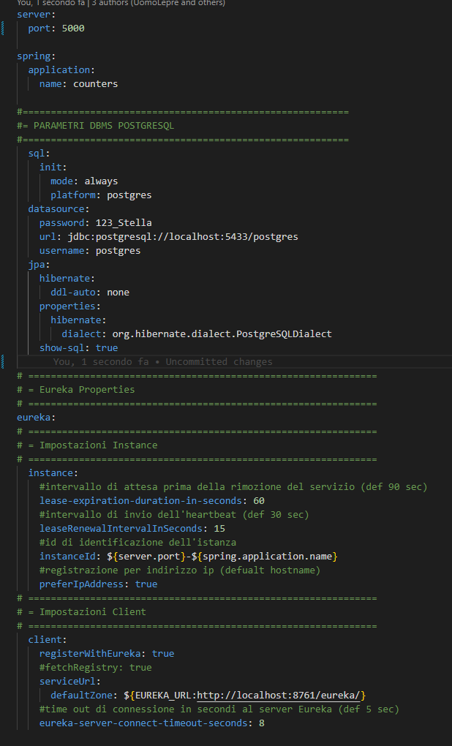
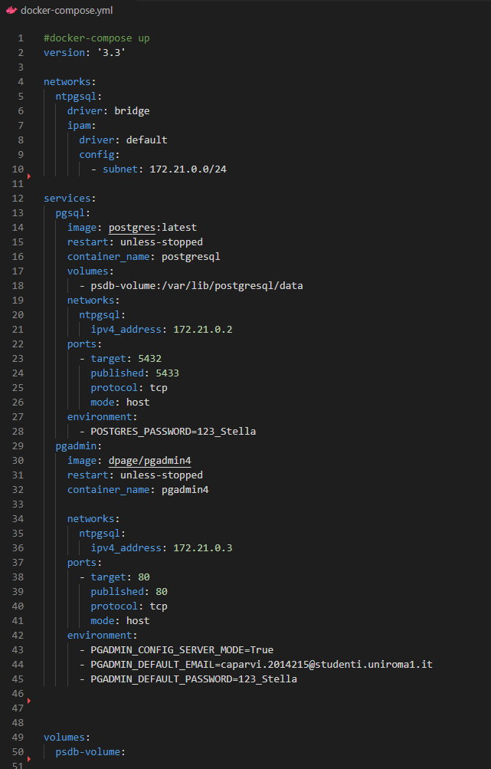

Slide 5
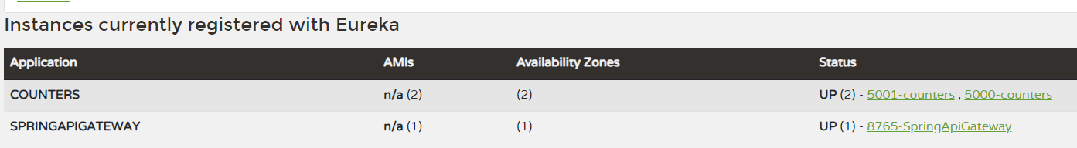
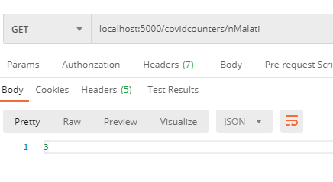
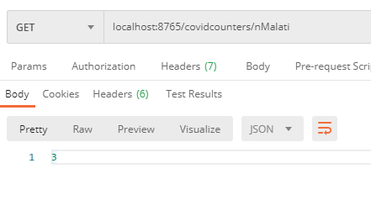

Slide 6
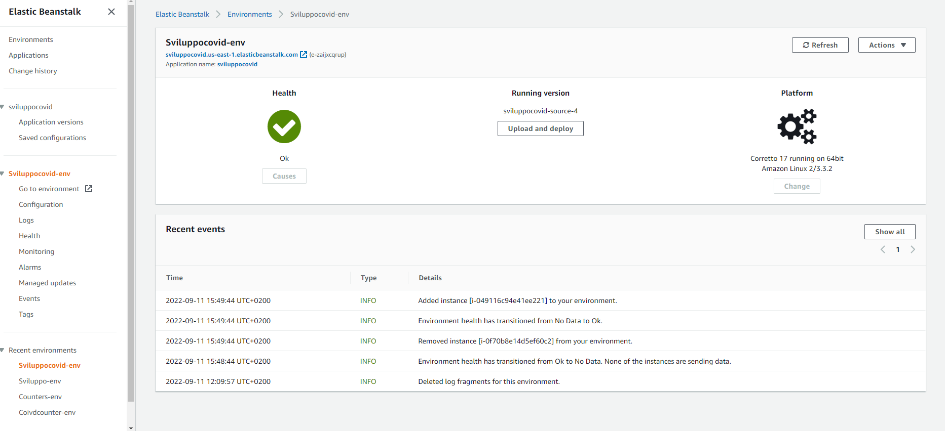
AWS - Elastic Beanstalk

Slide 7
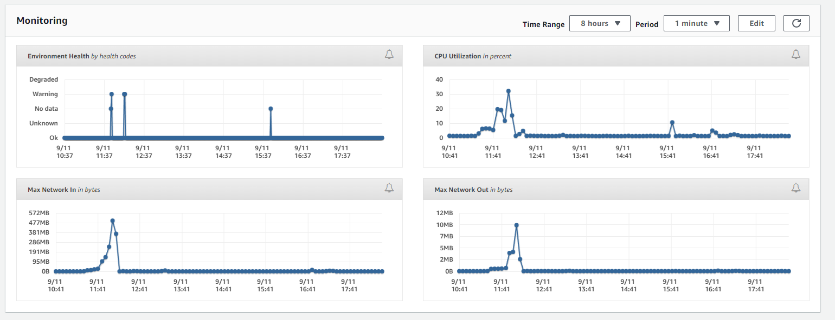
AWS - Elastic Beanstalk

Slide 8
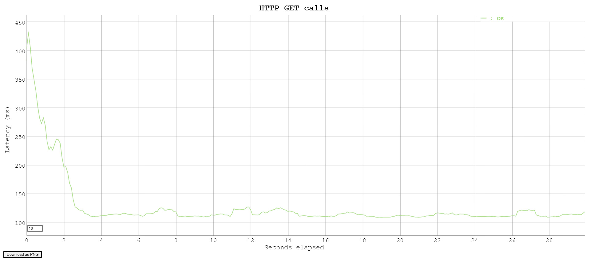
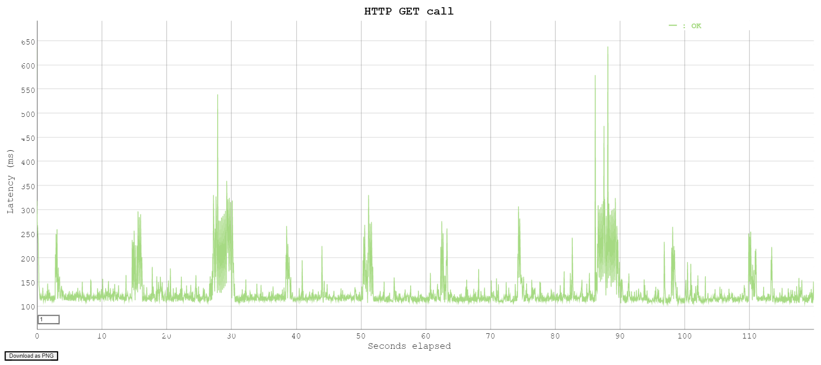
Test & Validation GET Requests
Notes:
Adesso passiamo a vedere i test: abbiamo utilizzato il tool Vegeta, una libreria scritta in go che permette di effettuare richieste multiple
verso uno o più endpoint. Permette inoltre di generare grafici dell’andamento del test effettuato. Vediamo un esempio con il Primo test che abbiamo fatto: 600 richieste GET in 30 secondi, buona latenza e non ci sono stati errori. La CPU non ha sforzato molto, era circa al 3%
Secondo test: 120 richieste GET al secondo. Non ci sono stati errori, la latenza è aumentata e la CPU è salita a circa il 30%.

Slide 9
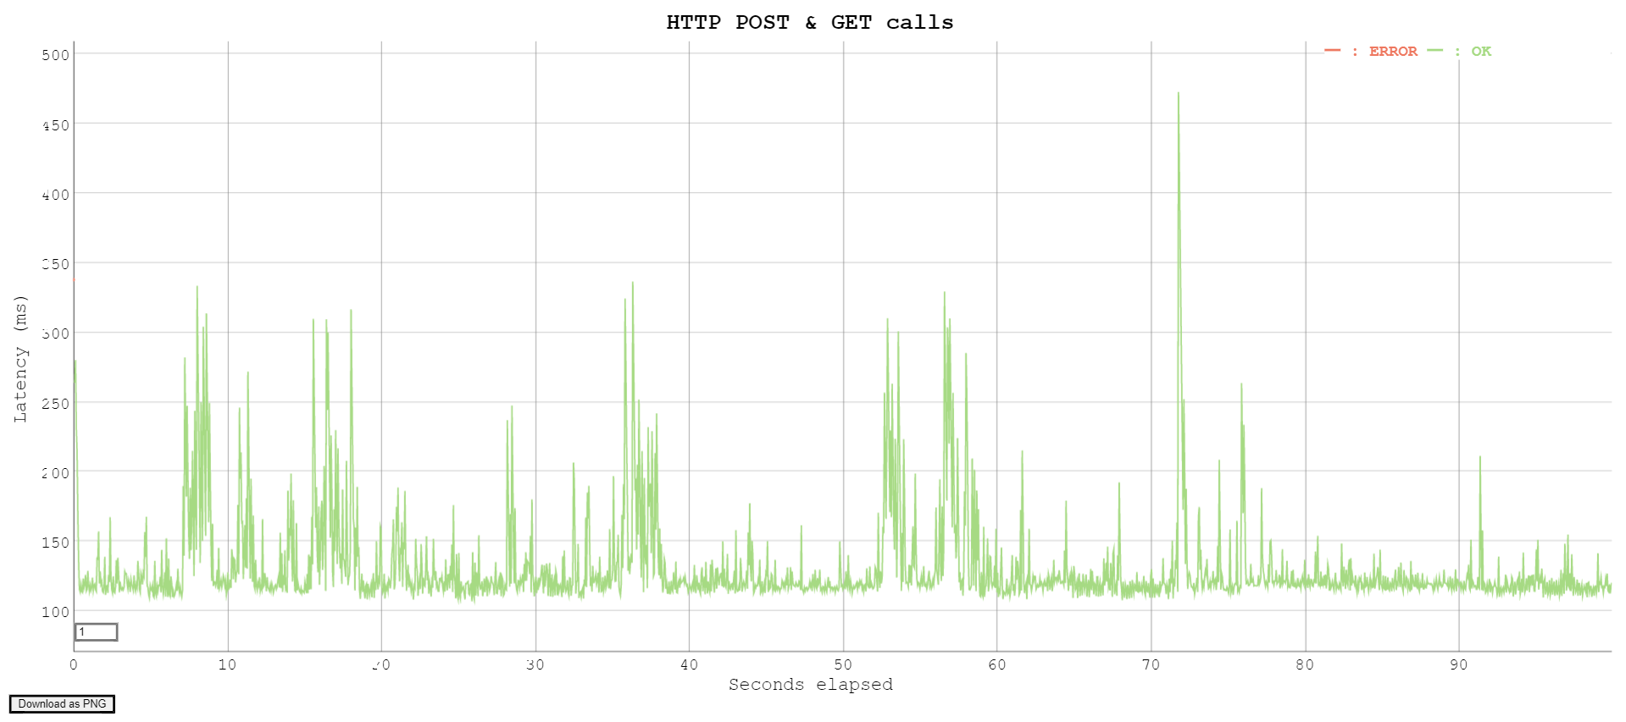
Test & Validation GET/POST Requests
Notes:
Terzo test: circa 10 richieste al secondo, a differenza dei test precedenti qui ci sono anche delle chiamate POST randomiche, ci sono stati fatti apposta per verificare la correttezza del sistema (ad esempio abbiamo provato a settare guarito una persona già guarita o malata una persona già definita malata) anche qui la CPU non è stata messa sotto sforzo

Slide 10
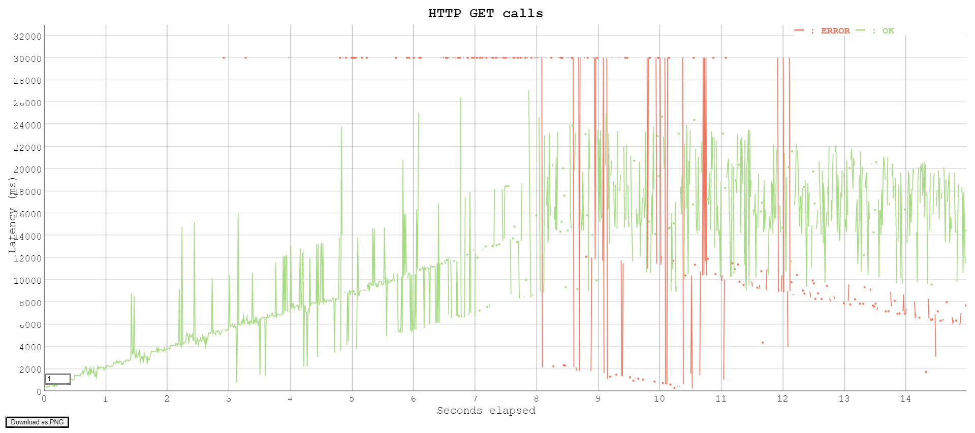
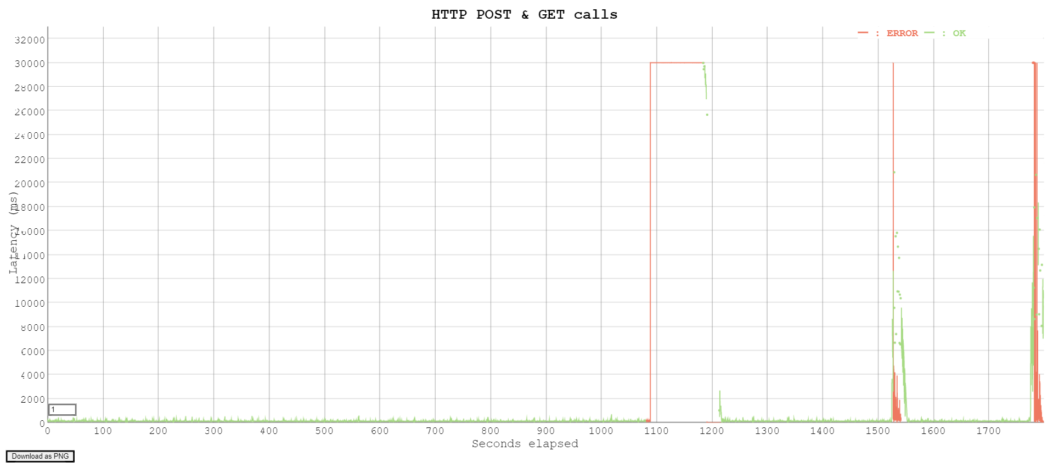
Test & Validation Stress Test
Notes:
L’ultimo test è stato quello più corposo, dove abbiamo voluto verificare la stabilità del sistema, infatti (come vediamo nella prima immagine) abbiamo fatto partire 10 chiamate al secondo per 30 minuti (per un totale di 18000 chiamate) e parallelamente abbiamo provato ad effettuare in 3 momenti diversi un picco di chiamate GET. Come vediamo, i tre picchi hanno dato errori, nel primo abbiamo voluto esagerare, effettuando circa 200 chiamate al secondo per circa 100 secondi, gli altri due invece 90 chiamate al secondo per 10 e successivamente 15 secondi. L’immagine che vediamo è quella inerente al terzo picco. Come vediamo, le chiamate inizialmente vengono effettuate con successo, poi improvvisamente vanno in errore.

Slide 11
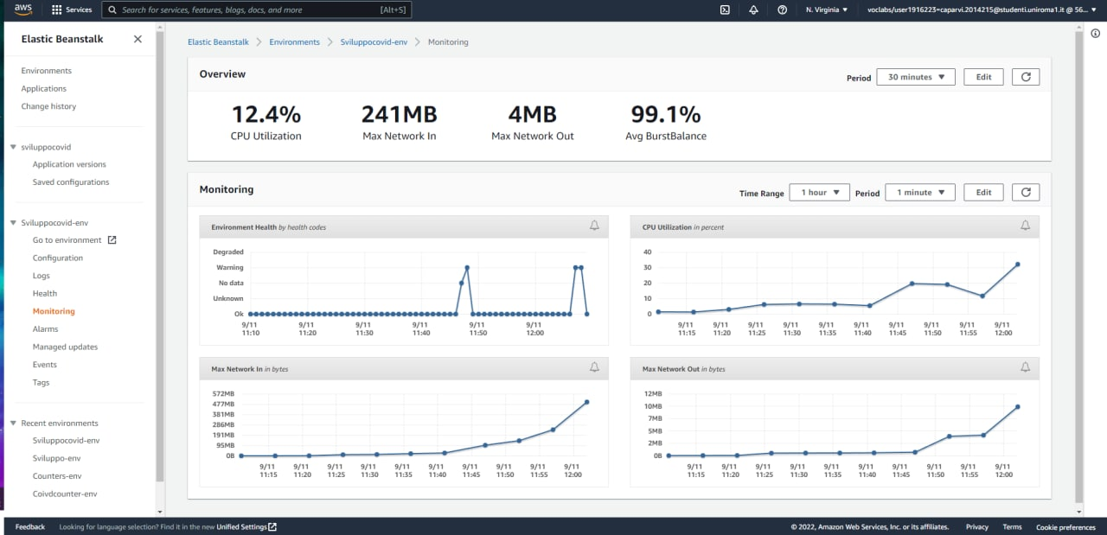
Test & Validation Stress Test
Notes:
Come possiamo vedere in questa slide, non è un errore di progettazione, bensì è una delle funzioni di Elastic Beanstalk, il quale ha vesto che tutte le chiamate sono state eseguite attraverso un solo dispositivo e quindi inizialmente ha cominciato a non rispondere alle chiamate, successivamente è entrato in stato di warning non eseguendo solo alcune chiamate. Quindi, oltre ad aver provato che il sistema riesce a gestire un numero considerevole di chiamate al secondo, grazie ad Elastic Beanstalk siamo in grado di proteggere il sistema da possibili attacchi malevoli

Slide 12

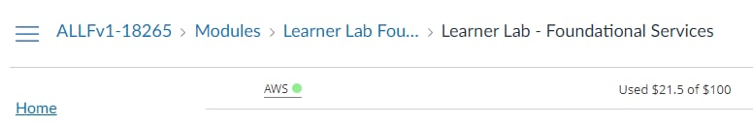
Results & Future Developments
Improve performance based on the requests
Improve interface
Notes:
Quindi abbiamo visto che il nostro sistema è sicuro, permette di scalare automaticamente quando necessitano più risorse e per quanto riguarda il costo questi sono i prezzi dei prodotti scelti e questo il prezzo pagato per 5 giorni (è stato aggiornato stamattina). Possibili sviluppi futuri sono migliorare le performance in base all’utilizzo che verrà fatto del servizio e migliorare l’interfaccia, permettendo una raccolta di dati (sempre anonimi) più efficace

Slide 13


Grazie per l’Attenzione!

